Slide 1

基于K-means的图像分割
菜鸟小分队
答辩人：祝炜、闵志鹏

Slide 2
基于K-means的图像分割
菜鸟小分队
答辩人：祝炜、闵志鹏

Slide 3
目
录
K-means聚类
图像分割结果
算法改进
结果展示

Slide 4
目
录
K-means聚类
图像分割结果
算法改进
结果展示

Slide 5
1
K-means聚类

Slide 6
1
K-means聚类

Slide 7
1
K-means聚类
k均值聚类算法（k-means clustering algorithm）是一种迭代求解的聚类分析算法，其步骤是随机选取K个对象作为初始的聚类中心，然后计算每个对象与各个种子聚类中心之间的距离，把每个对象分配给距离它最近的聚类中心。聚类中心以及分配给它们的对象就代表一个聚类。每分配一个样本，聚类的聚类中心会根据聚类中现有的对象被重新计算。这个过程将不断重复直到满足某个终止条件。终止条件可以是没有（或最小数目）对象被重新分配给不同的聚类，没有（或最小数目）聚类中心再发生变化，误差平方和局部最小。

Slide 8
1
K-means聚类

Slide 9
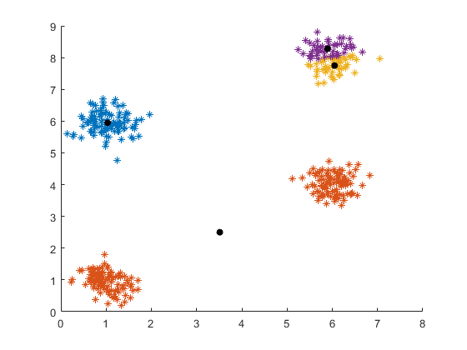

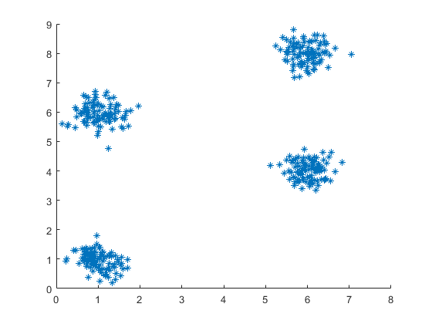
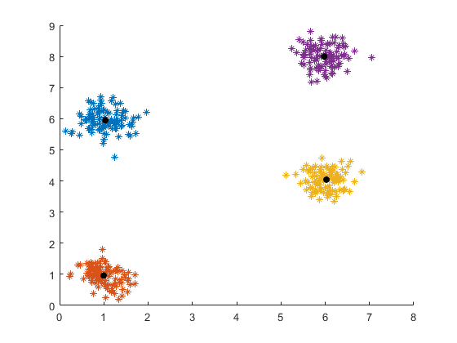

1
K-means聚类

Slide 10
1
K-means聚类

Slide 11
2
图像分割结果

Slide 12
2
图像分割结果

Slide 13
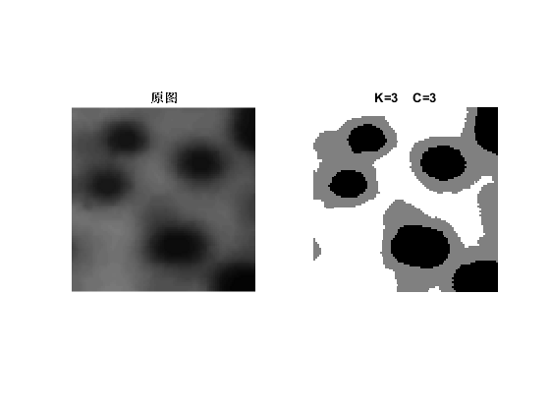
2
图像分割结果

Slide 14
2
图像分割结果

Slide 15
3
算法改进

Slide 16
3
算法改进

Slide 17
3
算法改进
K-means算法是最常用的聚类算法之一。但是K-means算法也存在着一些缺陷。目前，很多研究者对K-means算法的缺陷提出了改进的方案，改进的方向主要分为两大类：
①如何选取好的初始聚类中心
②如何确定合适的K值

Slide 18
3
算法改进
类簇数目和初始中心点自确定的K-means算法（The K-means algorithm of clustering number and centers self-determination，简称CNACS-Kmeans）。
用来聚类的数据一般是紧凑的，对于分布松散的数据集进行聚类是没有意义的，簇内数据对象的分布一般近似地遵循高斯分布。在数据集中，类簇的中心一般基于这样的事实：
①聚类中心应该具有较大的局部密度
②非同簇的数据对象间应该具有较大的距离

Slide 19
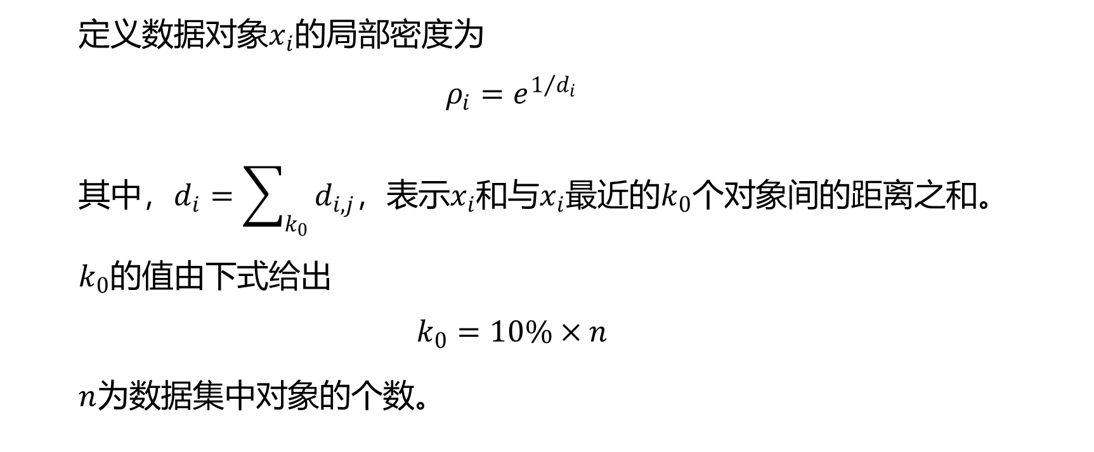
3
算法改进
定义数据对象$x_{i}$的局部密度为
$$ρ_{i}=e^{1/{d_{i}}}$$
其中，$d_{i}=\sum_{k_{0}}{d_{i,j}}$，表示$x_{i}$和与$x_{i}$最近的$k_{0}$个对象间的距离之和。
$k_{0}$的值由下式给出
$$k_{0}=10\%×n$$
$n$为数据集中对象的个数。

Slide 20
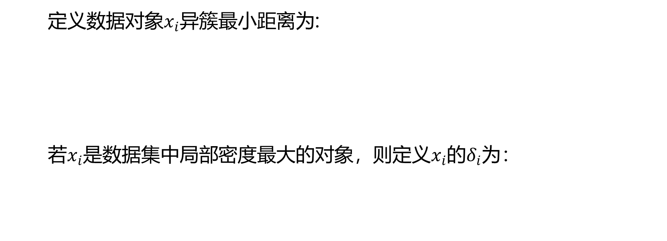
3
算法改进
定义数据对象$x_{i}$异簇最小距离为:
若$x_{i}$是数据集中局部密度最大的对象，则定义$x_{i}$的$δ_{i}$为：

Slide 21
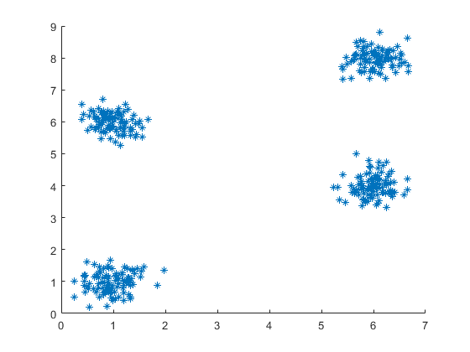
3
算法改进

Slide 22
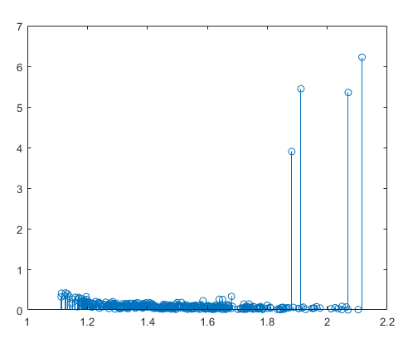
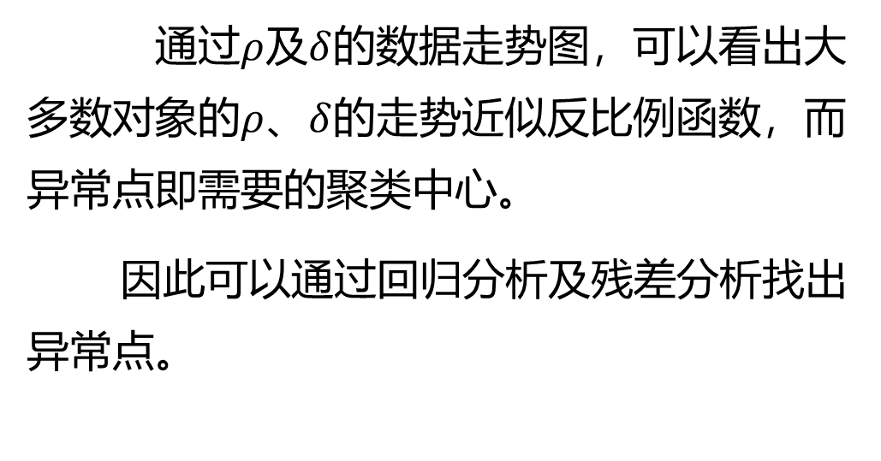
3
算法改进
回归分析及残差分析确定K值及初始聚类中心
通过$ρ$及$δ$的数据走势图，可以看出大多数对象的$ρ$、$δ$的走势近似反比例函数，而异常点即需要的聚类中心。
因此可以通过回归分析及残差分析找出异常点。

Slide 23
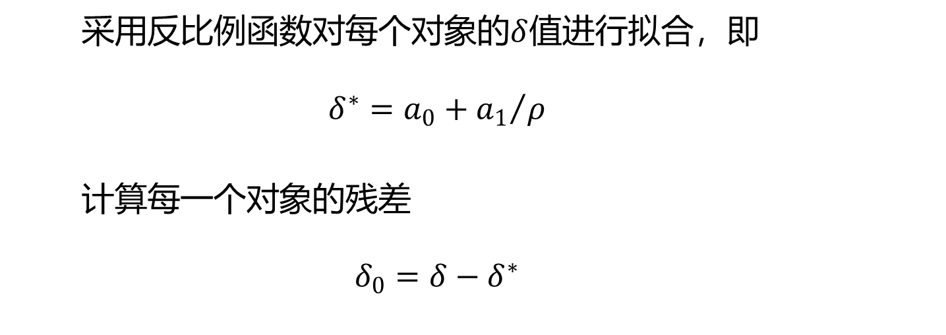
3
算法改进
采用反比例函数对每个对象的$δ$值进行拟合，即
$$δ^{∗}=a_{0}+{a_{1}}/ρ$$
计算每一个对象的残差
$$δ_{0}=δ−δ^{∗}$$

Slide 24
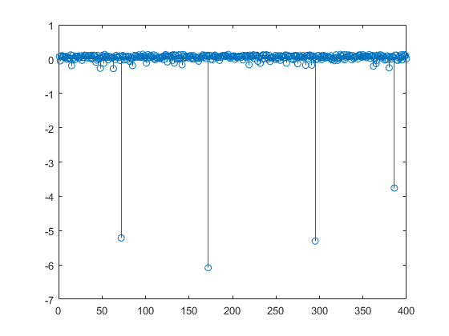
3
算法改进
选出残差大于1.5的点，即为初始聚类中心，K值即初始聚类中心的个数。

Slide 25
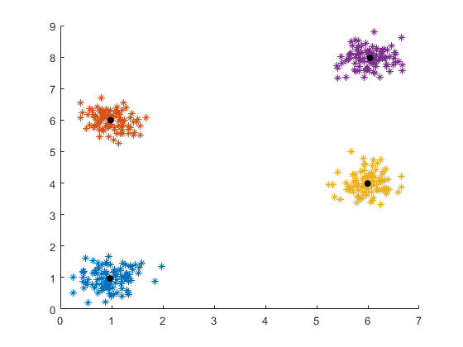
3
算法改进

Slide 26
4
结果展示

Slide 27
4
结果展示

Slide 28
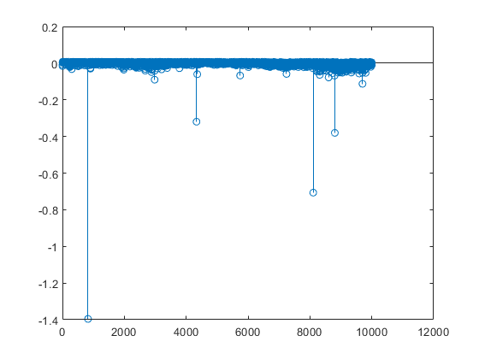
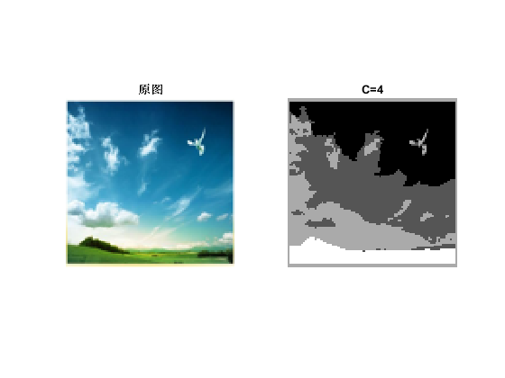
4
结果展示

Slide 29
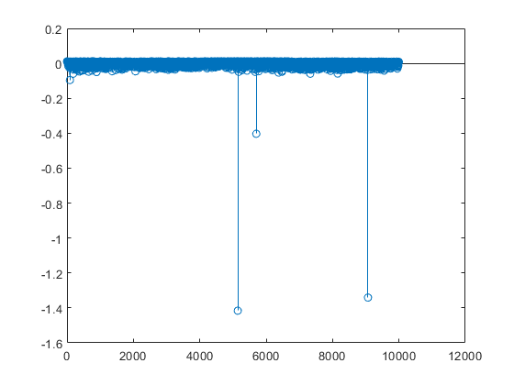
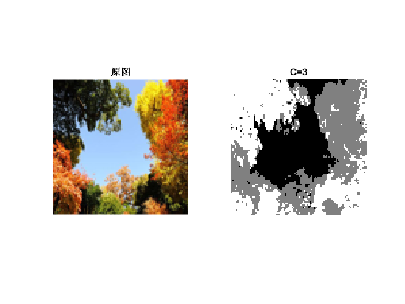
4
结果展示

Slide 30
谢谢！

